Slide 1

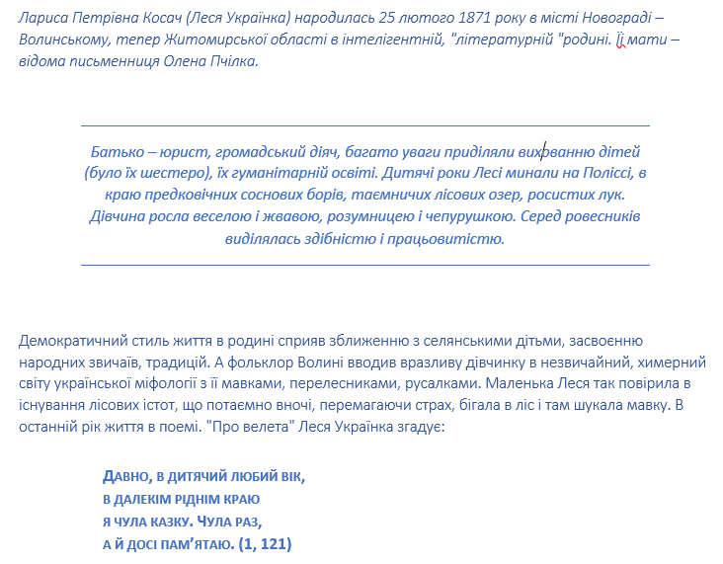
Інформатика
Сьогодні
Урок
№11
Структура документа. Розділи. Колонтитули. Стильове оформлення абзаців.

Slide 2
Сьогодні
Стиль
Стилем називається сукупність параметрів форматування, що по­значається унікальним іменем і може застосовуватися для форма­тування текстових фрагментів.

Slide 3
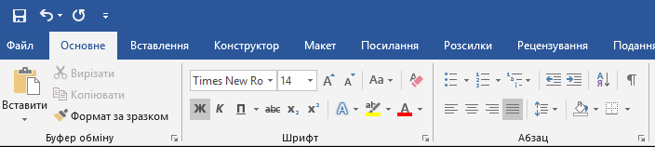
Сьогодні
Параметри форматування
Шрифт
Колір виділення тексту
Розмір шрифту
Регістр
Ефекти
Мідрядковий інтервал
Накреслення

Slide 4
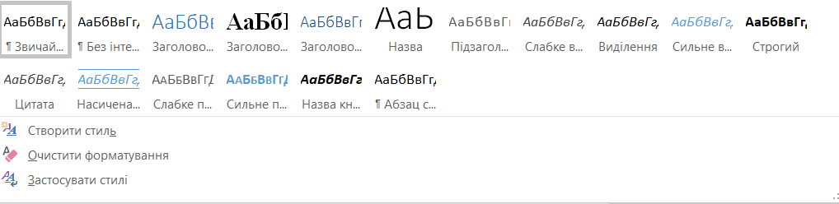
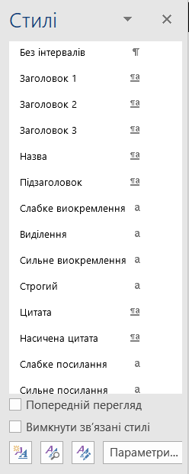
Сьогодні
Стиль

Slide 5
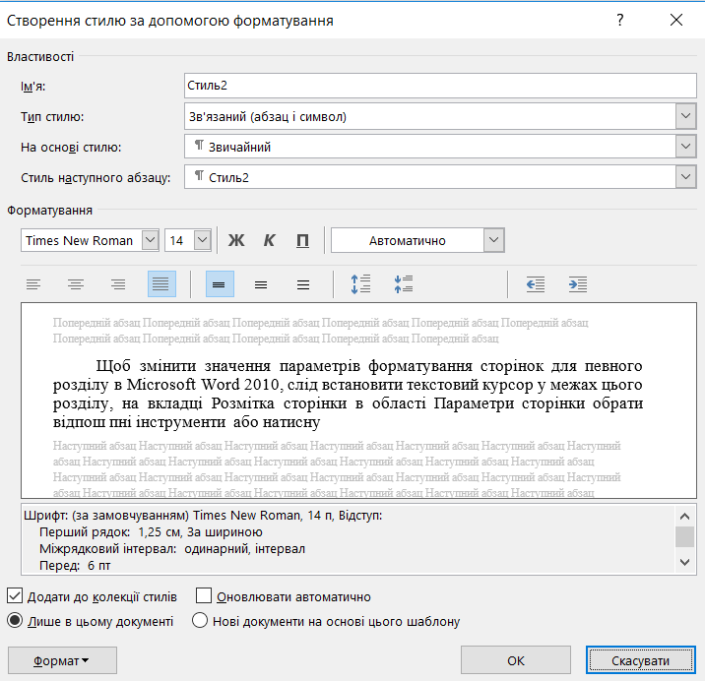
Сьогодні
Створити стиль
Розташувати курсор у відповідному місці тексту
Вказати основні параметри стилю

Slide 6
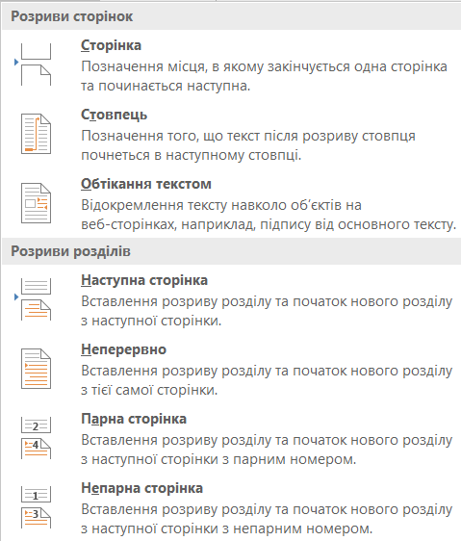
Сьогодні
Розриви
Розриви — частина документа, яка має задані значення параметрів форматування сторінки чи колонок.

Slide 7
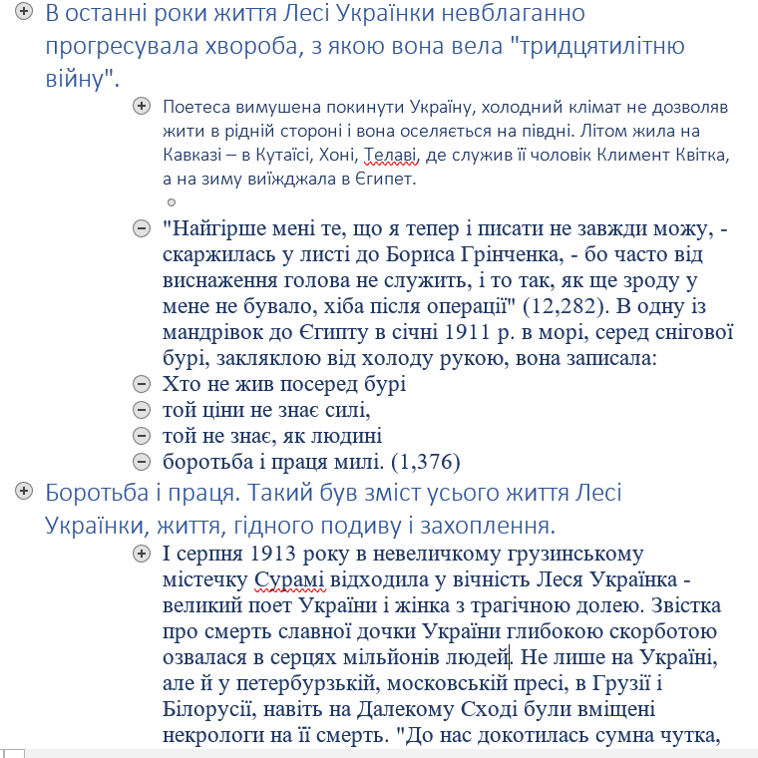
Сьогодні
Структура документа
Структура документа - це ієрархічна схема розміщення складових частин документа

Slide 8
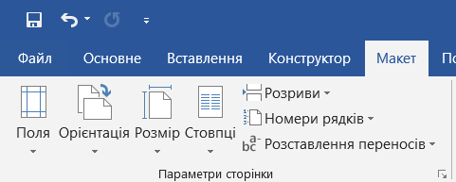
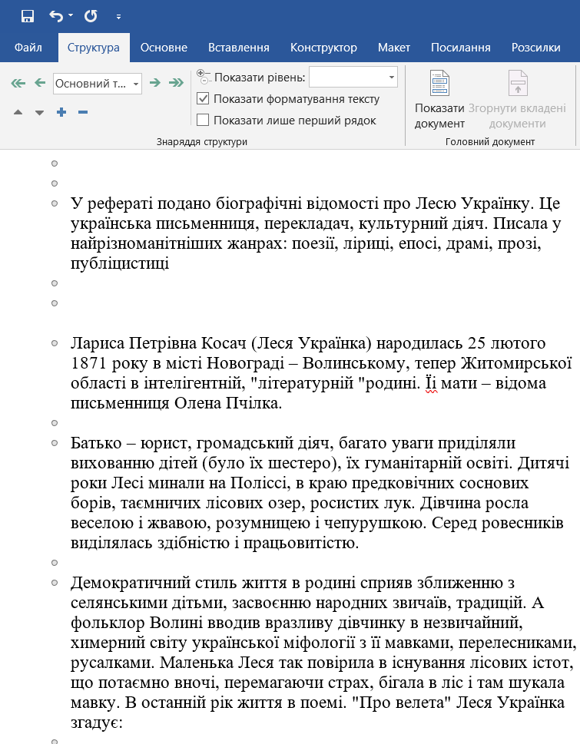
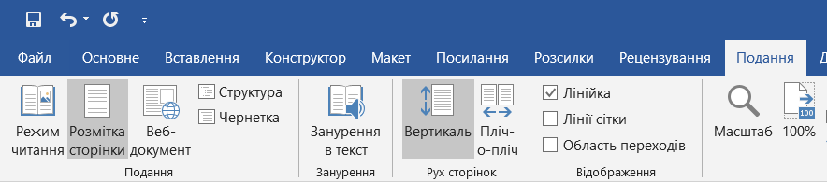
Сьогодні
Структура тексту
Встановити курсор у місце, де повинен бути розрив сторінки

Slide 9
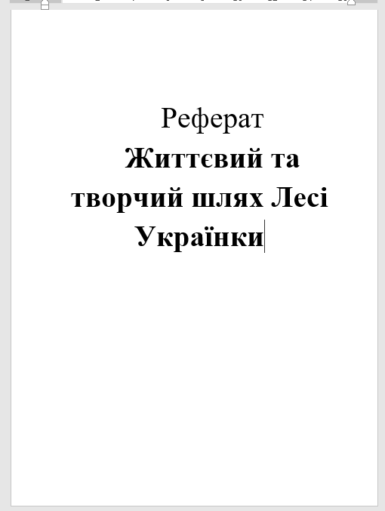
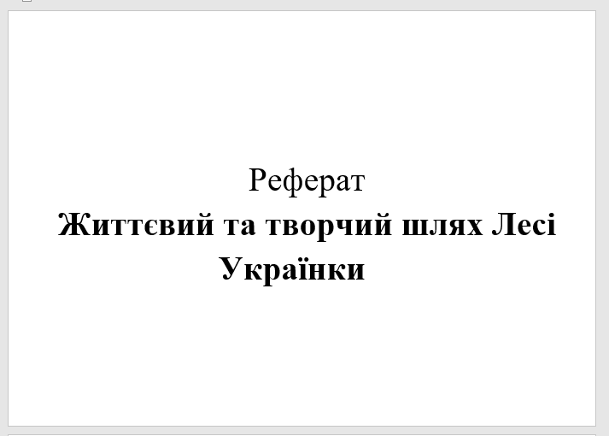
Сьогодні
Орієнтація
Книжкова орієнтація
Альбомна орієнтація
Орієнтація сторінки може бути книжкова — якщо сторінка розташо­вується вертикально, або альбомна — якщо горизонтально.

Slide 10
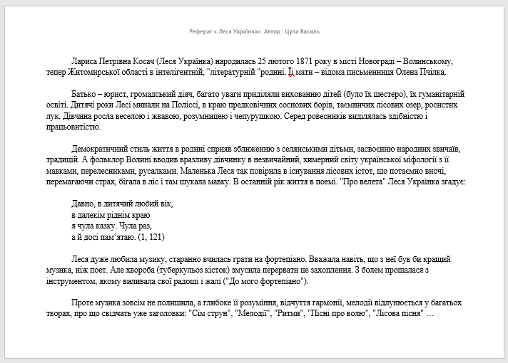
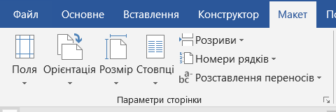
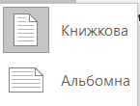
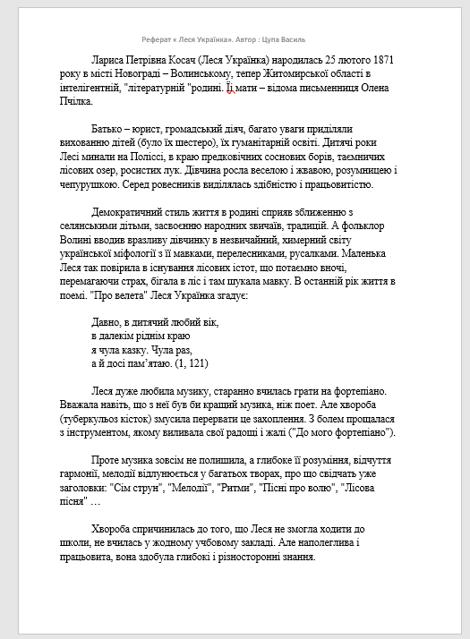
Сьогодні
Орієнтація
Альбомна орієнтація
Книжкова орієнтація

Slide 11
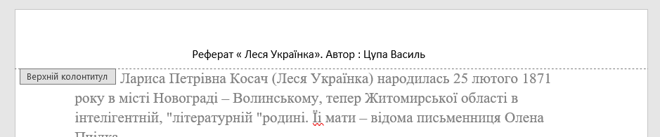
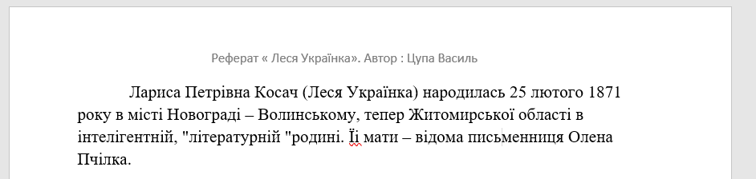
Сьогодні
Колонтитул
Колонтитул — об’єкт, що розміщується над текстом (верхній ко­лонтитул) або під текстом (нижній колонтитул) кожної сторінки книжки, газети, журналу, документа.

Slide 12
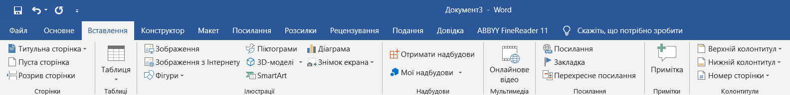
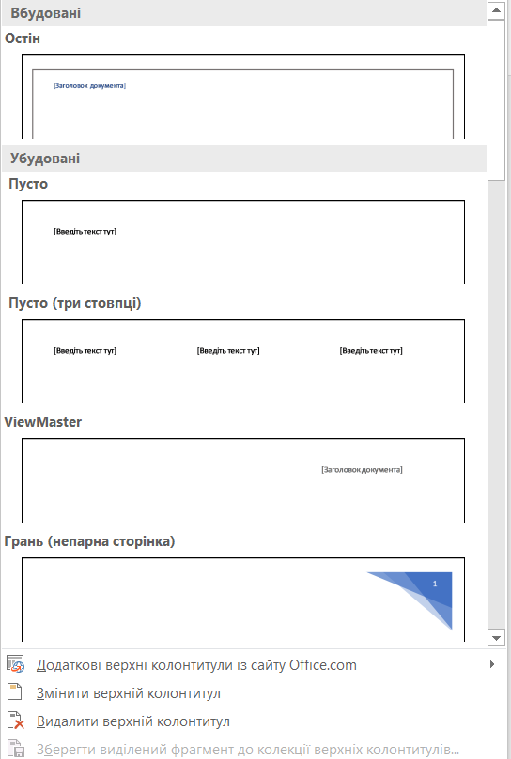
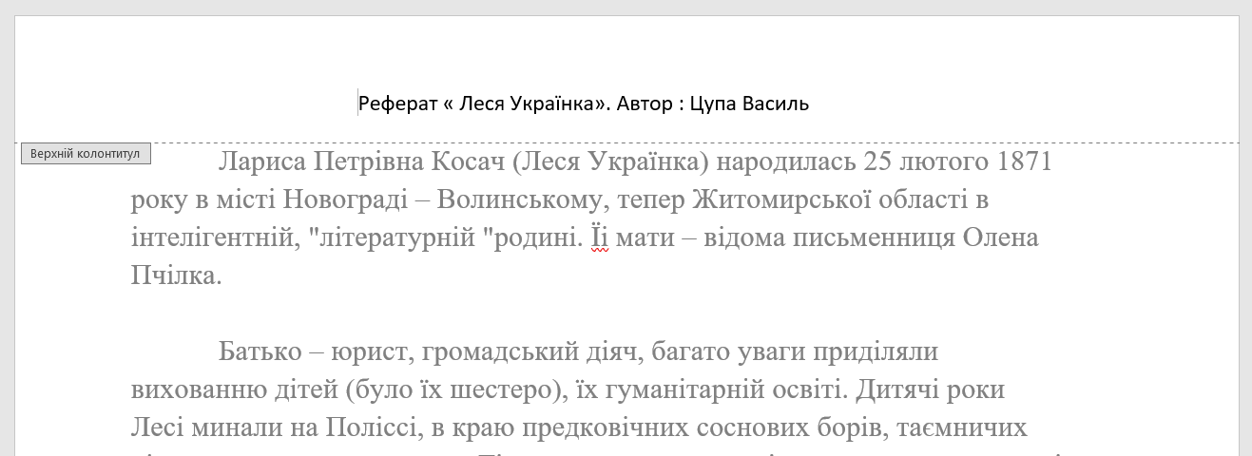
Сьогодні
Колонтитул

Slide 13

Сьогодні
Повторюємо
1. Як вставити колонтитул?
2. Колонтитул це…
3. Розділи це…
4. Структура документа це…
5. Які два види орієнтації текстових документів є?
6. Як змінити орієнтацію?

Slide 14

Сьогодні
До нових зустрічей!

